Slide 1
Nous allons…
apprendre des informations sur 6 fêtes en France
écrivez des phrases du mémoire

Slide 2
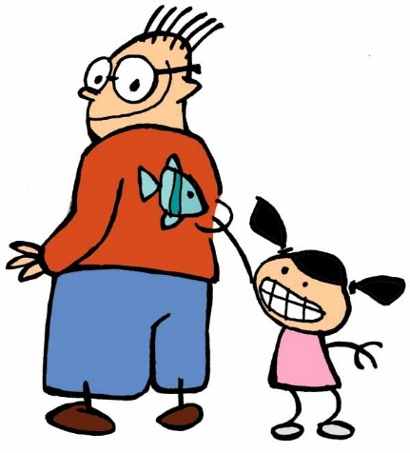
Les fêtes
le mardi gras
Pâcques
le premier avril
le jour de l’Armistice
la fête nationale
le jour de l’an
Notes:
Present and practise the names of these 6 festivals and see if pupils can suggest what they are.

Slide 3
La fête, c’est quand?
la fête
le mois
1
Pâques
le jour de l’an
la fête nationale
le premier avril
le jour de l’Armistice
le mardi gras
février
mars/avril
avril
juillet
novembre
décembre/janvier
2
3
4
5
6
Notes:
Model full sentence answers
Pâques est en mars/avril.
la jour de l’an est en décembre/janvier
la fête nationale est en juillet
le premier avril est en avril
le jour de l’Armistice est en novembre
le mardi gras est en février

Slide 4
Au mardi gras…
À Pâques…
Le premier avril…
2
3
1
À la fête nationale…
Le jour de l’Armistice…
Le jour de l’an…
4
5
6
a | …on mange des oeufs en chocolat.
b | …on porte des costumes et on danse.
c | …on commémore les soldats de la guerre mondiale.
d | …on fait les poissons en papier.
e | …on mange un grand repas et on boit du champagne.
f | …on regarde les feux d’artifice.
Notes:
Pupils work them out in pairs and then volunteer answers, reading aloud from the text. To check the answers off, a small version of the festival image appears on each click, next to the correct sentence (this will cue the oral activity to follow). Then the whole class practises, with the teacher starting off the phrase (in jumbled order) and the pupils finishing it chorally.

Slide 5
Écrivez six phrases correctes.
1 | En novembre, | à Pâques, | on porte | un grand repas et on boit du champagne.
2 | En avril, | au mardi gras, | on commémore | les poissons en papier.
3 | En juillet, | le jour de l’an, | on mange | les feux d’artifice.
4 | En mars/avril, | le jour de l’Armistice, | on mange | les soldats.
5 | En décembre /janvier, | le premier avril, | on regarde | des oeufs en chocolat.
6 | En février, | à la fête nationale, | on fait | des costumes.
Notes:
Pupils try to create sentences, taking one element from each

